Slide 1


离散对数问题
组 员 ：罗劲 宋常秀 李昕杨 杨胜麟 黄贝杰 米建伯
赵怀佳 苏浩天 刘昌浩 曹瑜 廖远菁 陈育全
QUESTION 4

Slide 2

目录
01 分工安排
02 问题介绍
03 求解算法分析
04 离散对数问题的应用

Slide 3


分工安排
01/

Slide 4


分工安排
展示：黄贝杰、刘昌浩、苏浩天
文献查询：赵淮佳、杨胜麟、刘昌浩、米建伯、李昕杨、宋常秀、曹瑜、罗劲、廖远菁
PPT制作：陈育全、罗劲、廖远菁、杨胜麟、刘昌浩、米建波、李昕杨

Slide 5


02
^{问} ^{介} ^{绍}

Slide 6




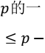
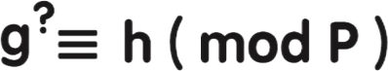
>基本离散对数问题
什么是离散对数：
_{使得} , ,
数的模p的离散对数。
离散对数难题：
【直观理解】当已知一个质数p和它的一个原根a ，如果给定一个b，
要计算i的值比较困难。
【定义】给定群G ，设g, ℎ属于G ，且有等式ℎ = g^{x} ，那么求解x ，就
是离散对数问题[1]。x称为ℎ , g 为底的离散对数，用符号表示为log gℎ , 或
如
对
一个
整
数b
和
质
个原根
a
可
以
找
到
一个唯
一
的
指数i,
b
ai(
od p
)：
,其
中
0
1成立
，
那
么
指
数
i称为b
的
以
a为基
者DLg(ℎ)。

Slide 7

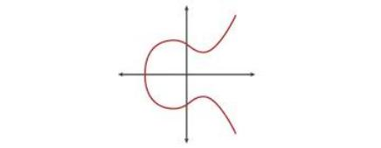
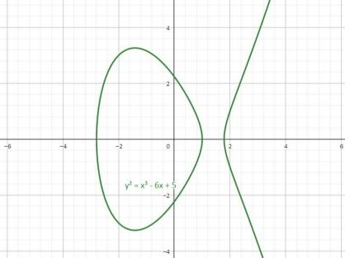
离散对数的其他形式
两个原根时
g, ℎ为两个无关原根（即以ℎ为底g的离散对数未知），p为素数，a与
p互素，若a ≡ gª ℎ^{β} (mod p) ，称(a, β)为a在模p下以g, ℎ为底的表示。
多个原根时
设p为素数，g₁ ，g₂ ，ⅆ , g_{s} 为p的s个无关的原根，对于任意与p互素的a，
a表示为：a ≡ g₁ ^{a1}g₁ ^{a1} …g₁ ^{a1}(mod p) ，称(a₁ ，a₂ ，ⅆ , a_{s})为a在模p下以 g₁ ，g₂ ，ⅆ , g_{s} 为底的表示
有限域椭圆曲线群
考虑Q = KP ，其中Q, P ∈ E_{p} (a, b) ，K < p ，E_{p} (a, b)是在有限域上的椭
圆曲线，Q, P是两个素数，对于给定的K, P计算Q是很容易的;反过来给 定Q, P,计算K是相当困难的,这就是椭圆曲线的离散对数问题[2]。

Slide 8

离散对数问题与大整数分解问题
在密码学中，计算困难假设是非常重要的。可以这么说，"只要给出一个困难问题，就能构造一个公钥加密方案"。通常一个加密方案，
需要具有信息论上的安全，也就是满足一次一密，然而信息论上的安全一般是难以实现的。在这种情况下，我们一般会回到计算安全上，粗
略的说，就是假设敌手的计算都是有限的，那么系统就是安全的。
大整数分解问题
定义：给定一个大整数N ，找出其质因数p和q ，使
得N = p * q；
困难性:，素数的检验和求取都非常困难。即已知
素数p和q ，我们也不能快速地验证它们是否是N的 因数。已知N的所有因数，不能快速地找到一对新 的素数p和q ，使得它们是N的因数[3]。
应用：RSA加密
离散对数问题
定义：在有限群G中，给定生成元g和元素ℎ , 找到
整数x使得g^{x} = ℎ;
困难性：x 的求取和验证。我们不能快速地找到x。
即使我们知道x 的值，我们也不能快速地验证它是 否满足条件。它的求解在大素数阶群上时间复杂度 为指数级。
应用：Diffie-Hellman密钥交换和ElGamal加密

Slide 9

Diffie 一 Hellman密钥交换协议
离散对数问题一个典型的应用就 是 Diffie 一 Hellman 密钥交换协议[4] （Diffie 一 Hellman Key Exchange）， 简称 DHKE。
使用这个协议，通信双方可以在 完全没有对方任何预先信息的条件下， 通过不安全信道创建起一个密钥。这 个密钥只有通信双方知道，其他人无 法获得，可以在后续的通信中作为对 称密钥来加密通信内容。
. 密钥交换协议两位发明者命名，左为Diffie，右为Hellman

Slide 10
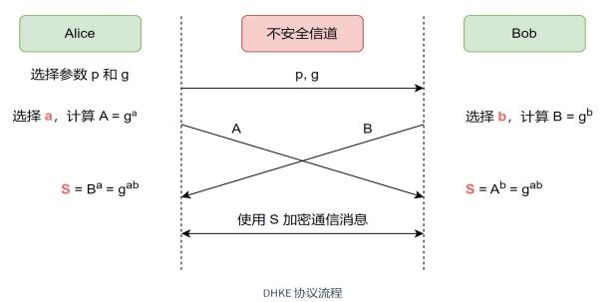


Diffie − Hellman密钥交换协议
第一步
Alice告诉Bob ，她选取的群z 的参数：p和g 。其中g为z 某个子群的生成元。为
了安全性，子群<g>的阶要尽可能的为一个大质数
∗
∗
p
p
第二步
Alice选取一个整数a ，计算
A ≡ gª (mod p) ，并发送给Bob。
同时Bob选取一个整数b ，计算
B ≡ gb(mod p) ，并将B发送给Alice
第三步
Bob收到A之后，计算s ≡ Ab ≡ g^{ab}(mod p) ，同样Alice收到以后，计算s ≡
Bª ≡ g^{ab}(mod p) ，这个s就是通过DHKE协议建立起来的密钥

Slide 11
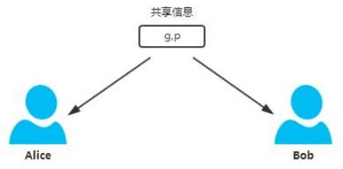
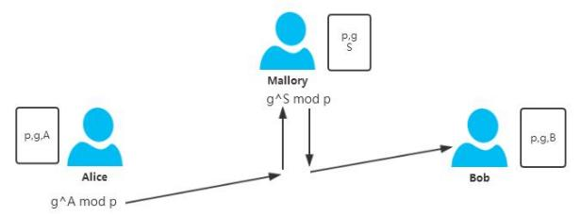
攻击者视角
攻击者想要得到密钥S ，就需要计算S ≡
g^{ab}(mod p) ，攻击者可以从公共信道上获取p和g ，但
是由于a和b分别是Alice和Bob的私钥，攻击者无法直 接获取。不过攻击者可以从信道上获取A和B ，通过计 算A ≡ gª (mod p)来得到a ，同理也可以得到b。
已知p 、g 、A ，通过A ≡ gª (mod p)求解得到a ，就
是在群z 上的离散对数问题。当p足够大，且子群<g>
的阶也为足够大的质数时，求解这个离散对数问题将
会非常困难。因此攻击者想要通过公共信息计算得到
密钥S会非常困难，求解离散对数的复杂度保证了
DHKE的安全性。
∗
p

Slide 12
2
算法分析

Slide 13

01
Babystep-Giantstep算法

Slide 14

Baby step-Giantstep方法：Shanks的Baby step-Giantstep方法是解决离散对数问 题的一种有效算法。离散对数问题是指在给定元素g和h的情况下，在某个群 G
中找到一个整数，使得g^{x} = ℎ 。这个问题在密码学中非常重要尤其是在公钥加密
和数字签名算法中。
算法原理：
Baby step-Giantstep方法的核心思想是将可能的指数值分割成较小的区块，从而 降低必须直接计算的指数的数量。算法主要分为两个阶段:Baby steps和
Giantsteps。
复杂度
时间复杂度: O(厂n) ，因为它需要计算并比较大约2厂n个元素。
空间复杂度:O(厂n) ，由于需要存储m个Baby steps的结果。

Slide 15
算法步骤
步骤
二
步骤
四
选择整数 m:
通 常 取 m = nl ，
其中n是群G 的阶
计算g^{-m} : 这是巨
步的基础
步骤
一
步骤 三
Giantsteps:
对于i = 0到m-1 ，计算h·g^{-im}
并检查这个结果是否出现在 Baby steps的表中。如果找到匹 配，假设对应的Baby step是g^{j} ， 则h = g^{im}+j 从而解为x = im + j
Baby steps:
对于 j = 0到m- 1，
计算gj 并将结果与 j存储在一个表中

Slide 16
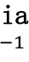
举例：假设我们需要在群z ₀₁ 中解决g^{x} ≡ ℎ(mod 101)的问题，其中g=2和h= 45。
1.选择整数 m :
因为n = 100(101是素数，所以z ₀₁ 的阶是101-1)，我们选择m = [ 100] = 10
2.计算Baby steps :
对于每个j从0到9，计算gj mod 101并存储结果及其指数。
^{3.计算} ^{g−m} :
^{t} 从0到9，并查找Baby steps表中是否有匹配的值
∗
1
∗
1
^{计算g−} ¹⁰ ^{。因为g100} ≡ ^{1(mod} ¹⁰¹⁾ ^{，我们有g−} ¹⁰ ≡ ^{g90(mod} ¹⁰¹⁾
4.
计
算
G
n
eps并查找匹配:
计
算
h
g
0i
d 101对于每个i

Slide 17
算法优缺点
相比简单枚举，大大减少了搜索时间 _{工}
2 需要大量内存存储Babysteps的结果
算法直观易理解，易于实现
在非常大的群中，即使是 O( “)的复杂度也可 能导致不实际的计算时间和资源需求
3 4

Slide 18



应用领域
密码学：
在公钥加密和数字签名算法 中，如ElGamal和ECC（椭圆 曲线密码学），离散对数问 题的难解性是这些系统安全 性的基础。
Babystep-Giantstep方法可 以用于测试这些系统的强度， 即评估在给定基元和目标值 的情况下，计算离散对数的 实际难度。
密钥交换协议：
如Diffie-Hellman密钥交换， 其安全性同样依赖于离散对 数问题的计算难度。使用
Babystep-Giantstep可以评 估在实际应用中该问题的解 决效率和安全性。
编码理论：
在某些编码算法的设计和分析 中，需要解决类似于离散对数 的问题。这种方法提供了一种 有效的解决方案来分析和优化 这些算法。

Slide 19
02
pollard ρ算法

Slide 20
>原理
算法原理：Pollard ρ算法利用了随机漫步和伪随机数生成的思想 来寻找循环，从而实现对数值问题的求解。其核心概念是通过构 造一个伪随机序列来寻找重复值，进而确定循环长度，并最终找
到目标值。
算法复杂度：Pollard ρ算法的时间复杂度为。(n) ，其中n为待分解 数或离散对数问题的模数。其空间复杂度为。(1) ，这使得该算法在
处理大数时非常高效。

Slide 21
提出建议和措施
因子
发现
迭代
过程
使用Floyd判环算法
（乌龟和兔子算法） 检测序列中的循环。
选择初始值x0和伪随
机函数f(x)
检测
循环
初始化
生 成 序 列 x^{n} + 1 =
f(x^{n} ) 并 计 算 序 列 的 gcd值
一旦检测到循环，计
算两个数值的最大公 约数，即可得到因子。

Slide 22

>示例
例：整数因子分解,假设我们需要分解一个整数n =8051
初始化：选择初始值 x=2 ，并设定伪随机函数 f(x) = x2 + 1(mod 8051)
迭代过程：计算序列x1 = f(x0) = 22 + 1(mod 8051) = 5
x2 = f(x1) = 52 + 1(mod 8051) = 26
x3 = f(x2) = 262 + 1(mod 8051) = 677
x4 = f(x3) = 6772 + 1(mod 8051) = 4574
检测循环：使用Floyd判环算法，计算gcd(x 4 −x 2,8051) =gcd(4574−26,8051) =gcd(4548,8051) =97
因此，我们找到了一个非平凡因子97。
因子发现：进一步分解 8051 =97×83 ，因此我们找到了8051的两个因子97和83

Slide 23
研究课题发展模式的构建
优
缺
低内存占用：只需常数级别的内存
高效性：在许多实际应用中表现优 越，尤其是对于中等规模的数值问 题
优
缺
概率性： 由于其本质上是概率算法， 不能保证在所有情况下都能迅速找 到解
依赖伪随机函数：算法的性能在一定程 度上依赖于伪随机函数的选择

Slide 24
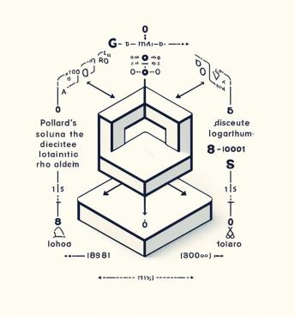
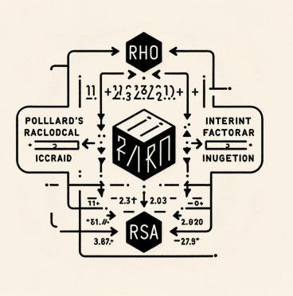
应用领域
离散对数问题：在有限域上求解离 散对数是许多密码系统的基础。
Pollard ρ算法在这方面表现出色， 能够有效地破解许多基于离散对数 难题的密码系统
整数因子分解：该算法同样适 用于整数因子分解问题，通过 找到数值的非平凡因子，来破 解RSA等密码系统

Slide 25
03
Pohlig-Hellman 算法

Slide 26

Pohlig-Hellman 算法是一种用于解决离散对数问题的高效算法，尤其适用于模数为大质 数的情况。该算法的关键思想是利用模数的素因子分解，将大问题转化为若干个较小的 子问题进行求解，从而显著降低计算复杂度。
算法原理：
Pohlig-Hellman 算法利用中国剩余定理和模数的素因子分解，将离散对数问题g^{x} ≡
h(mod p) 转化为多个小规模的离散对数问题。假设p- 1的素因子分解为
p- 1 =q ¹ q ² … …q ^{k} ，则原问题可以分解为模q ^{i} 的子问题。
算法复杂度：
时间复杂度: O((logp)³) ，因为它需要计算并比较大约O((logp)³)个元素。
空间复杂度: O((logp)) ，由于需要存储分解素因子和对应的指数。
1
e
2
e
e
e
k
i

Slide 27
算法步骤
求解子
问题
利用中国剩余定理，
将各个子问题的解 合并，得到原问题
将模数字p-1分解
为 素 因 子 乘 积
e1 e2 ek
q1 q2 … …q k
的解。
合并解
初始化
对于每个素因子qi
和对应的指数ei ， 求解模q ^{k} 的离散对
e
k
数问题

Slide 28
举例：假设我们要解决g^{x} ≡ h(mod p)的离散对数问题，其中g =2,h =22,p =29
1. 初始化
. 计算p- 1 =28,其素因子分解为28 =22×7
2. 求解子问题
. 对于q1 =2 ，e¹ =2,求解2^{x} ≡ 22(mod 22)
. 对于q1 =7 ，e¹ = 1,求解2^{x} ≡ 22(mod 7)
3. 合并解
. 使用中国剩余定理，将子问题的解合并，得到原问题的解。

Slide 29
算法优缺点
工
3
高效性：适用于模数具有较小 素因子的情况，能够显著降低 计算复杂度。
依赖素因子分解：算法性能依赖于 模数p- 1的素因子分解，如果p- 1含 有大素因子，算法效率会下降。
2
4
可扩展性：算法可以扩展到处理 更大规模的离散对数问题。
适用范围有限：主要适用于模数 p为大质数的情况，对于其他情 况需要结合其他算法使用。

Slide 30



应用领域
公钥密码系统：
许多公钥密码系统（如
ElGamal、Diffie-Hellman 和 DSA）依赖于离散对数 问题的难度。Pohlig-
Hellman 算法可以用于分 析这些密码系统的安全性， 尤其是在模数p- 1 具有小 素因子时。
密码协议分析：
该算法可以帮助分析基于 离散对数的各种密码协议 的安全性，包括密钥交换 协议、数字签名协议等。
密码破译：
在特定情况下，Pohlig-
Hellman 算法可以用于实际 的密码破译工作，特别是当 攻击者可以预先知道模数的 素因子分解时。

Slide 31
04
指数计算法

Slide 32
> 问题介绍
算法原理：指数计算法(Index Calculus Method)是一种解决离散 对数问题的算法，特别适用于大素数模数情况下的离散对数计算。 该方法利用数论中的一些技巧，将离散对数问题转化为求解线性 方程组，从而大大加快计算速度。
算法复杂度：Pollard ρ算法的时间复杂度为。(n) ，其中n为待分解 数或离散对数问题的模数。其空间复杂度为。(1) ，这使得该算法在 处理大数时非常高效。

Slide 33
提出建议和措施
将所有能分解的关系写成线
性方程，形成矩阵 A 和向
代 数 的 方 法解 出 x ， 即
log_{g} p_{j}。
生成
关系
计算目
标对数
量 b ，即 A ⋅ x = b.利用线性
选择 B ={p1,p2, …,pk} ，这些
素数通常选取较小的素数
建立线性方
程组并求解
选择因 子基
随机选择整数 a
计 算 gª (mod p), 然 后 检 查
gª (mod p) 是否能分解为因 子基中的素数的乘积。如果 可以，记录这个关系
对于给定的 h ，找到 a 使得
中的素数的乘积。
通过前面的对数值计算出 x。
gª ⋅ h − 1 能分解为 因子基

Slide 34
研究课题发展模式的构建
优
低内存占用：只需常数级别的内存
_{缺} ^{高效性：在许多实际应用中表现优越，}
尤其是对于中等规模的数值问题
优
概率性： 由于其本质上是概率算法，不 能保证在所有情况下都能迅速找到解
依赖伪随机函数：算法的性能在一定程 度上依赖于伪随机函数的选择
缺

Slide 35
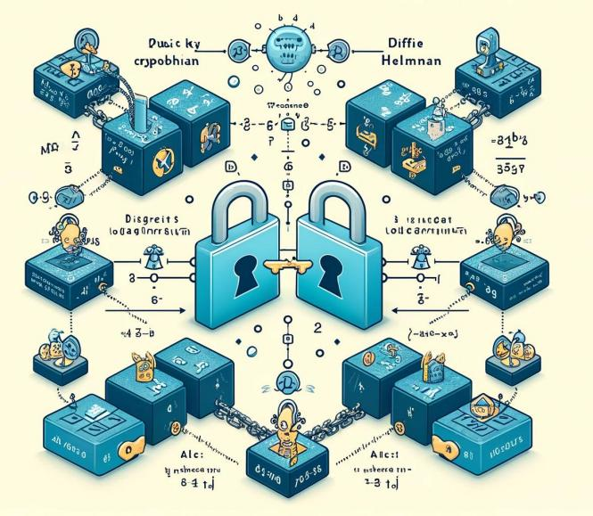
应用领域
公钥密码学
指数计算法在公钥密码学中具有重 要作用，特别是在基于离散对数难 题的密码系统中。常见的应用包括：
a. Diffie-Hellman密钥交换
Diffie-Hellman密钥交换协议依赖 于离散对数问题的难度来确保安全 性。指数计算法可以用来尝试破解 这种协议，通过求解离散对数问题 获得密钥。
b. 数字签名算法
许多数字签名算法，如DSA（数字 签名算法），依赖于离散对数问题 的难度。指数计算法可以用来攻击 这些签名算法，从而伪造数字签名。

Slide 36
04
离散对数问题应用

Slide 37

>离散对数问题的应用-Diffie-Hellman密钥交换协议
I ^{Diffie-Hellman介绍}
Diffie-Hellman算法由Whitfield Diffie 和 Martin Hellman 提 出 ， 该算法的安全性也是基于 一般有限域上的离散对数问题的
难解性。
该算法的目的是使两个用户能安全地交换密钥 ， 以便在后 续的通信中用该密钥对消息加 密 。 该算法本身只限于进行密钥 交换。

Slide 38

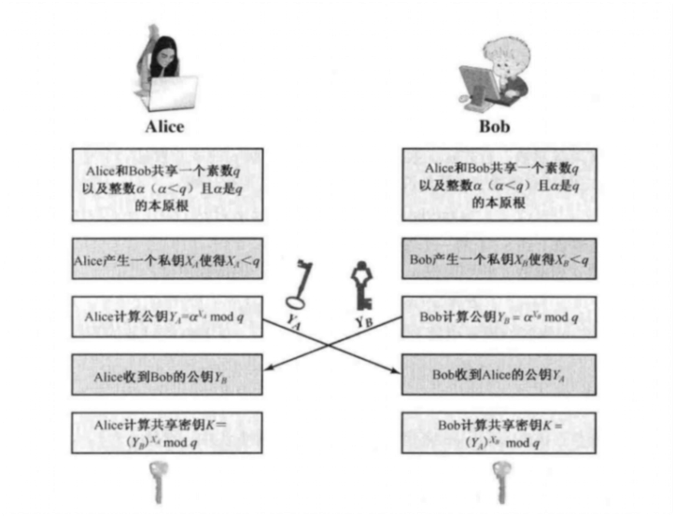
>离散对数问题的应用-Diffie-Hellman密钥交换协议
I ^{通俗解释}
Alice和Bob分别保留自己的私钥X1 ，X2，
通过自己的私钥计算得出在信道上流通的
Y1 ，Y2（Y1,Y2在信道上公开），Alice和
Bob在收到来自对方的Y后再一次通过自己
的私钥计算得出双方共享的秘钥Key ，可
以证明双方计算得到的Key将是相等的

Slide 39

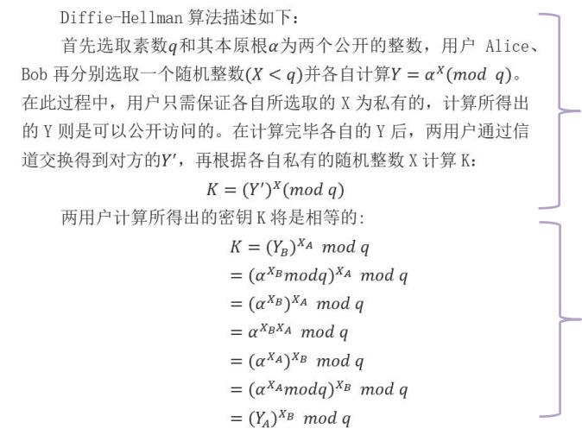
>离散对数问题的应用-Diffie-Hellman密钥交换协议
^{算法描述} I
密钥计算过程
计算离散对数是困难的我们可以知道 ， 获取XB是困难的 ， 因此 ， 在离散对数 困难的假定前提下 ， Diffie-Hellman密 钥交换协议被认为是安全的 ， 双方能够 通过不在信道发布自己的“ 私钥 ” 的方 式两方密钥的交换。
密钥相等证明

Slide 40
>离散对数问题的应用-离散对数问题的零知识证明协议
I 基于离散对数问题的零知识证明协议
零知识证明协议指的是证明者能够在不向验证者提 供任何有用的信息的情况下， 使验证者相信某个论断是 正确的。
证明者向验证者证明并使其相信自己知道或拥有某 一 消息， 但证明过程不能向验证者泄漏任何关于被证明 消息的信息。

Slide 41
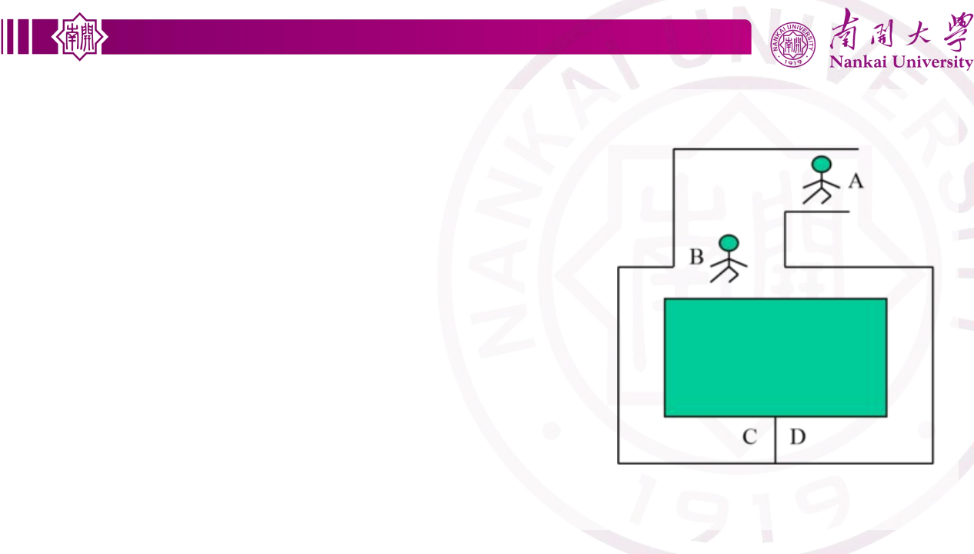
>离散对数问题的应用-离散对数问题的零知识证明协议
I ^{通俗解释}
设Peggy为证明者，Victor为验证者
设Peggy知道咒语， 可以打开C和D之间的机关门， 不知道 者将走向死胡同中。
1）Victor站在A点；
2） Peggy进入洞中任意 一 点C或D；
3） 当Peggy进洞之后，V走到B点； ^{次。}
4）Victor叫Peggy：（a） 从左边出来， 或（b） 从右边出
来；
5） Peggy按要求实现（ 以 咒语， 即解数学难题）； 6） Peggy和Victor重复执行（1） ~（5） 共n次。
若Peggy不知道咒语， 则 只有50%的概率猜中V的要求， 协
议执行n次 ， 则 只有的机会-完全猜中。
1
2
n

Slide 42

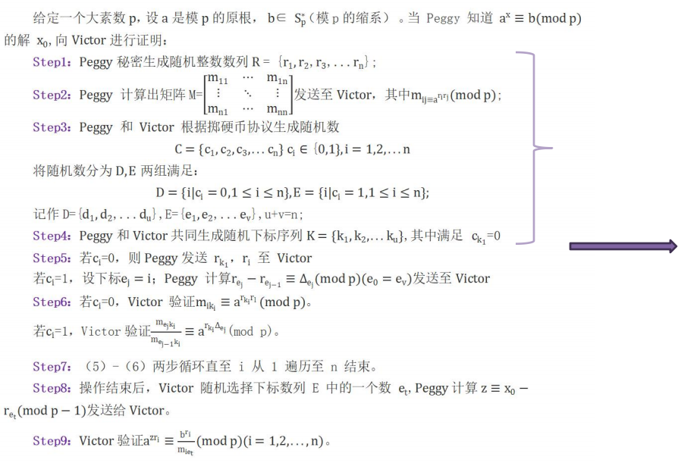

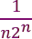
>离散对数问题的应用-离散对数问题的零知识证明协议
^{算法描述} I
前期准备阶段
相较于其他的零知识证明
基于离散对数问题的零知识 证明协议能够把完全猜中的 机会压缩至
次。
验证阶段

Slide 43

>离散对数问题的应用-离散对数问题的零知识证明协议
应用场景
可以应用在银行和客户的身份验证中 ， 银行的 一 个分行统 一 使用 一 个 大模数 p ， 为每 一 个客户分发 一 个特别的离散对数 问题 ， 离散对数解作为客户的特征身份。
每当客户申请对 自己的银行账户做出改变时候 ， 调用零知 识证明协议进行身份验证。
针对不同受信等级的账户 ， 提供不同的数据量 、验证次数或 改变最终验证环节的验证个数 。 冻结账户则可以统 一 改变客户 的离散对数问题 ， 用银行的 一 个不对外公布的离散对数问题进 行替换 ， 使其不会被攻破。

Slide 44
>离散对数问题的应用-DSA数字签名算法
I ^{DSA数字签名算法}
DSA是Schnorr和ElGamal签名算法的变种 ， 被美国NIST作为 DSS(DigitalSignature Standard) 数字签名的标准。
在DSA数字签名和认证中 ， 发送者使用自己的私钥对文件或 消息进行签名 ， 接受者收到消息后使用发送者的公钥来验证签 名的真实性 ， 包括数据的完整性以及数据发送者的身份。
如果数据和签名不匹配则认为验证失败！ 数字签名的作用就 是校验数据在传输过程中不被修改。

Slide 45

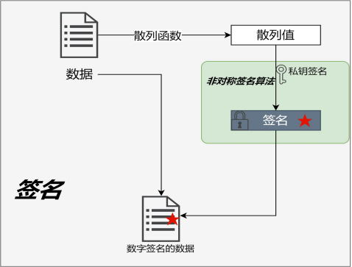
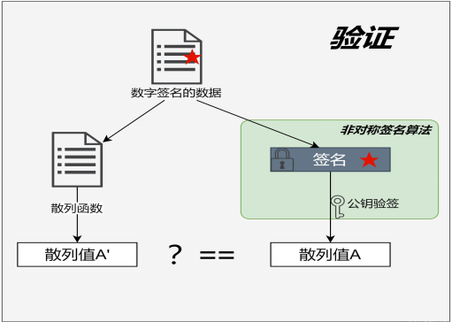

>离散对数问题的应用-DSA数字签名算法
算法解释
> 发送者使用散列函数将要发送数据加 密生成散列值。
> 发送方用自己的DSA私钥对散列值再加 密， 形成数字签名。
> 接收方用发送方的公钥对数字签名进行解密， 同时对收到的数据用散列函数产生同 一散列 值
> 将解密后的散列值A和收到的数据在接收方重 新加 密产生的散列值A' 进行比对校验
网络传输

Slide 46

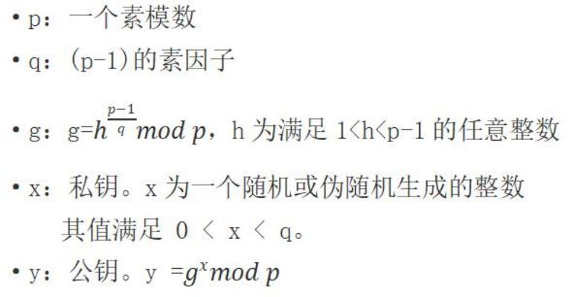
>离散对数问题的应用-DSA数字签名算法
I ^{算法解释}
参数
设置
参数定义：

Slide 47

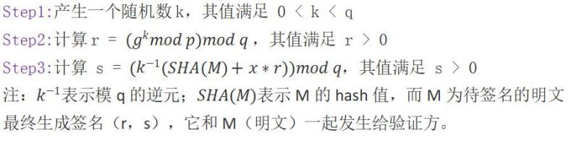

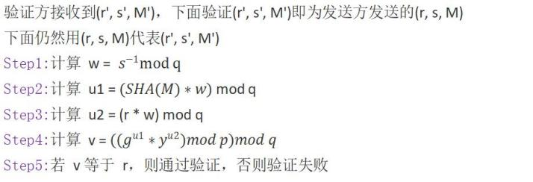
>离散对数问题的应用-DSA数字签名算法
I ^{算法解释}
DSA签名
参数 设置
传输(r,s,M) 至验证方
期间可能损 坏或者被篡 改成(r',s',M')
DSA验证

